Slide 1
府独自の基準に基づく自粛要請・解除の基本的な考え方（案） 【大阪モデル】
５月５日 健康医療部

Slide 2
Ⅰ 府独自の基準に基づく自粛要請・解除及び対策の基本的な考え方（案）【大阪モデル】
【大阪モデル】
① 客観的なモニタリング指標の設定
② 指標の見える化により府民の行動変容を促す
③ 基準に基づく自粛要請・解除などの対策を段階的に実施
④ 陽性者数等を踏まえた必要な感染拡大防止策の実施（クラスター対策、検査体制や医療提供体制の充実等）
感染の状況が
厳しい時期
新規感染者数が限定的となった時期
感染の状況が厳しい時期
新規感染者数が限定的となった時期
新規感染者数
対策を講じなければオーバーシュートとなる危険性
警戒信号点灯
⇒段階的に
自粛要請等
現在地
警戒信号
原則７日間
連続消灯
⇒段階的に
自粛解除
警戒信号
原則７日間
連続消灯
⇒段階的に
自粛解除
緊急事態宣言4/7～
⇒段階的に
自粛要請等
←新しい生活様式の普及と継続で感染拡大を予防→
時間
：今後の感染者数の推移（イメージ） ：対策を講じなかった場合の感染者数の推移（イメージ）
1
新型コロナウイルス感染症対策専門家会議「新型コロナウイルス感染症対策の状況分析・提言」（2020年５月１日）より抜粋・一部改変

Slide 3
Ⅱ 新型コロナウイルス感染症におけるモニタリング指標と警戒基準の考え方（案）
○ 感染拡大状況を判断するため、府独自に指標を設定し、日々モニタリング・見える化。
○ また、各指標について、「感染爆発の兆候」と「感染の収束状況」を判断するための警戒基準を設定。
今月中旬に国で検討される判断基準を踏まえて最終決定。
⇒ 以下の①～③の警戒信号全てが点灯した場合、府民への自粛要請等の対策を段階的に実施。
以下の②～④の警戒信号全てが原則７日間連続消灯すれば、自粛等を段階的に解除。
＜モニタリング指標と警戒基準の考え方＞
モニタリング指標（見える化） |  | 警戒信号 点灯基準 | 警戒信号 消灯基準
分析事項 | 内容 ※病床使用率以外の指標は７日間移動平均
（１）市中での感染拡大状況 | ①新規陽性者における感染経路（リンク） 不明者前週増加比 | １以上 | ―
 | ②新規陽性者におけるリンク不明者数 | ５～10人 以上 | 10人未満
（２）新規陽性患者の発生状況 検査体制のひっ迫状況 | ③確定診断検査における陽性率 | 7%以上 | 7％未満
（３）病床のひっ迫状況 | ④患者受入重症病床使用率 | ー | 60%未満
※１ 警戒基準等は、３月末の感染爆発の兆候が見られた際の実績値等に基づき設定。
※２ 今後、患者発生状況等を踏まえ、必要に応じて見直しを検討。
２

Slide 4
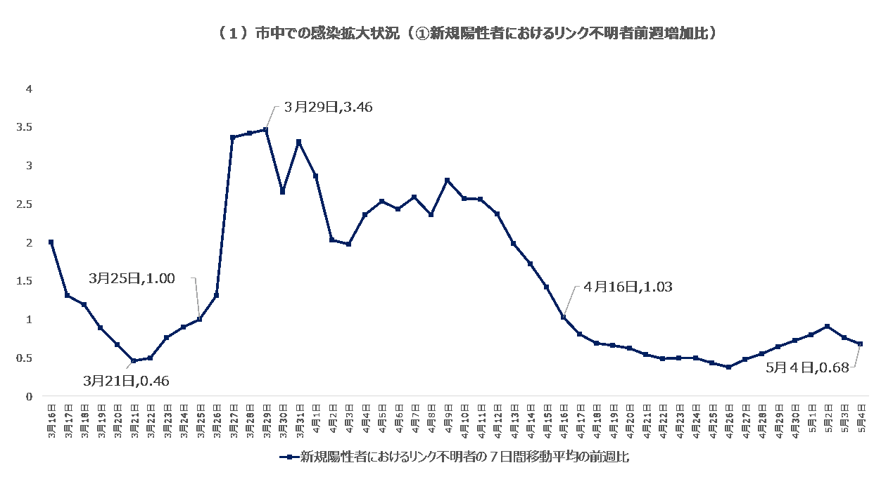
警戒信号点灯基準
増加比：１
３

Slide 5
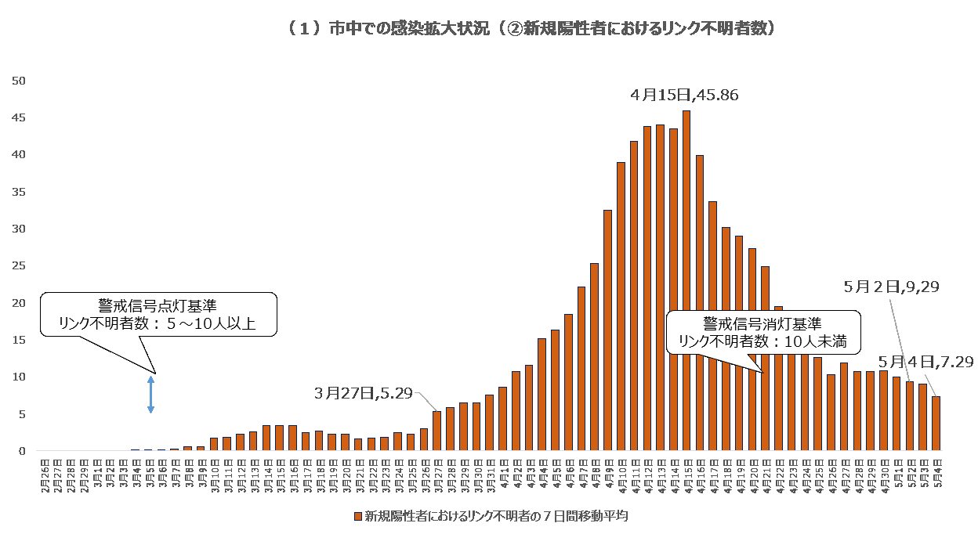
４

Slide 6
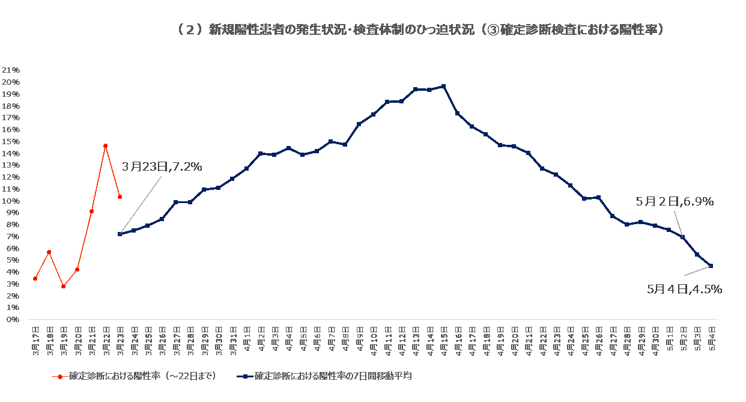
警戒信号
点灯・消灯基準
陽性率：7％
５

Slide 7
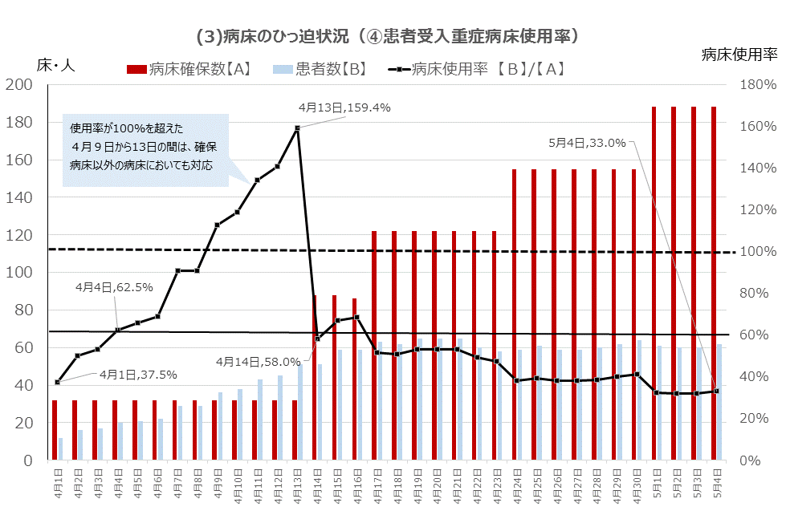
６

Slide 8
新型コロナウイルス感染症 警戒基準への過去の評価 ※判明日別
（人）
【モニタリング指標ごとの警戒信号点灯・消灯の状況】
①新規陽性者におけるリンク不明者前週増加比 ②新規陽性者におけるリンク不明者数 ③確定診断検査における陽性率 ④患者受入重症病床使用率
指標④ | 3/23 | 24 | 25 | 26 | 27 | 28 | 29 | 30 | 31 | 4/１ | ２ | ３ | ４ | ５ | ６ | ７ | ８ | ９ | 10 | 11 | 12 | 13 | 14 | 15 | 16 | 17 | 18 | 19 | 20 | 21 | 22 | 23 | 24 | 25 | 26 | 27 | 28 | 29 | 30 | 5/1 | 2 | 3 | ４
① | ○ | ○ | ● | ● | ● | ● | ● | ● | ● | ● | ● | ● | ● | ● | ● | ● | ● | ● | ● | ● | ● | ● | ● | ● | ● | ○ | ○ | ○ | ○ | ○ | ○ | ○ | ○ | ○ | ○ | ○ | ○ | ○ | ○ | ○ | ○ | ○ | ○
② | ○ | ○ | ○ | ○ | ● | ● | ● | ● | ● | ● | ● | ● | ● | ● | ● | ● | ● | ● | ● | ● | ● | ● | ● | ● | ● | ● | ● | ● | ● | ● | ● | ● | ● | ● | ● | ● | ● | ● | ● | ● | ○ | ○ | ○
③ | ● | ● | ● | ● | ● | ● | ● | ● | ● | ● | ● | ● | ● | ● | ● | ● | ● | ● | ● | ● | ● | ● | ● | ● | ● | ● | ● | ● | ● | ● | ● | ● | ● | ● | ● | ● | ● | ● | ● | ● | ○ | ○ | ○
④ |  |  |  |  |  |  |  |  |  | ○ | ○ | ○ | ● | ● | ● | ● | ● | ● | ● | ● | ● | ● | ○ | ● | ● | ○ | ○ | ○ | ○ | ○ | ○ | ○ | ○ | ○ | ○ | ○ | ○ | ○ | ○ | ○ | ○ | ○ | ○
●：点灯 ○：消灯
７

Slide 9
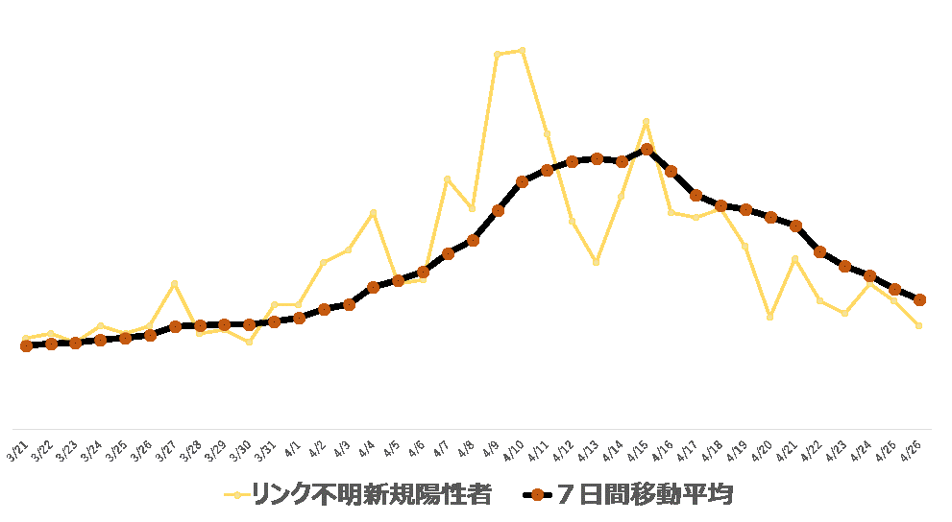
（参考）７日間移動平均とは
3/22~3/28の
平均値
７日間移動平均：過去７日間の
値の平均をとることにより、
時系列データを平滑化。
3/21~3/27の
平均値
3/23~3/29の
平均値
8

